Slide 1
Statistik SNI Terkini 1988 s.d. MEI 2019
Oleh:
Bidang Sistem Informasi dan Tata Kelola Data
PUSDATIN - BSN

Slide 2
Statistik SNI Terkini 1988 s.d. Mei 2019
No. | Klasifikasi SNI Berdasarkan Sektor ICS (International Classification for Standards) | SNI Berlaku | SNI Abolisi/Tidak Berlaku | Jumlah SNI yang Ditetapkan
1 | Pertanian dan teknologi pangan | 2.128 | 439 | 2.567
2 | Konstruksi | 860 | 193 | 1.053
3 | Elektronik, teknologi informasi dan komunikasi | 425 | 9 | 434
4 | Teknologi perekayasaan | 1.585 | 282 | 1.867
5 | Umum, infrastruktur dan ilmu pengetahuan | 675 | 71 | 746
6 | Kesehatan, keselamatan dan lingkungan | 840 | 130 | 970
7 | Teknologi bahan | 2.733 | 631 | 3.364
8 | Teknologi khusus | 291 | 78 | 369
9 | Transportasi dan distribusi pangan | 520 | 206 | 726
Jumlah |  | 10.057 | 2.039 | 12.096
Sumber:Bidang Sistem Informasi dan Tata Kelola Data, Pusidatin– BSN, 2019

Slide 3
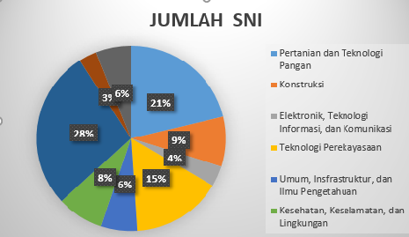
Statistik SNI Terkini 1988 s.d. Mei 2019
Sumber:
Bidang Sistem Informasi dan Tata Kelola Data, Pusdatin – BSN, 2019

